Slide 1
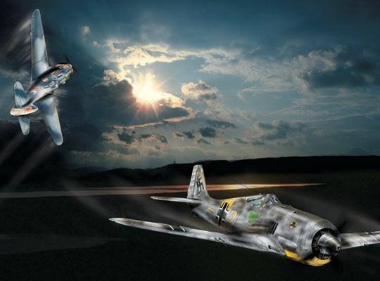
Государственное бюджетное дошкольное образовательное учреждение
детский сад № 141 комбинированного вида
Выборгского района г. Санкт-Петербурга
МОНУМЕНТЫ И ПАМЯТНИКИ ГЕРОЯМ ВОЙНЫ
ЧАСТЬ ЧЕТВЁРТАЯ
Презентацию подготовила воспитатель высшей категории
Шаплыко Марина Георгиевна

Slide 2
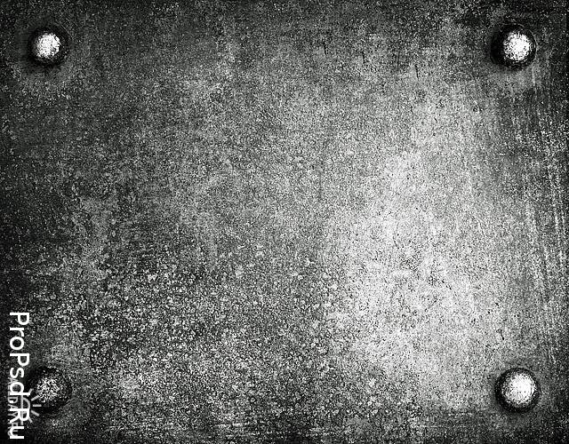
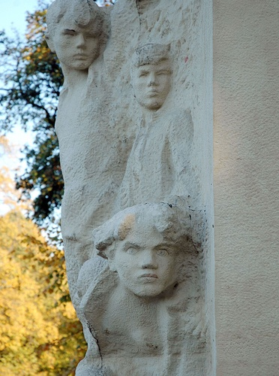
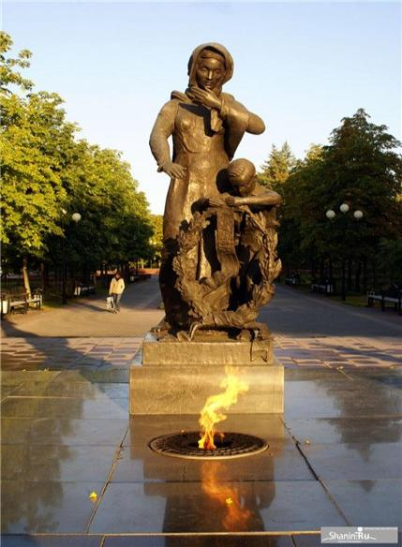

Slide 3
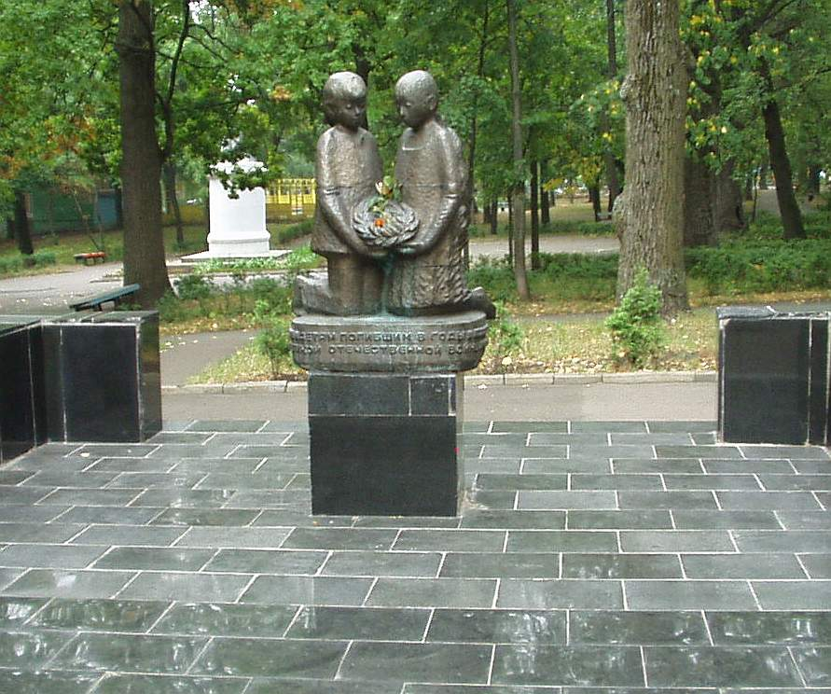

Slide 4
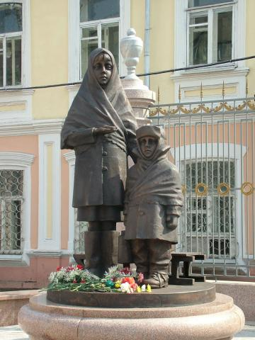
Памятники детям блокадного Ленинграда

Slide 5
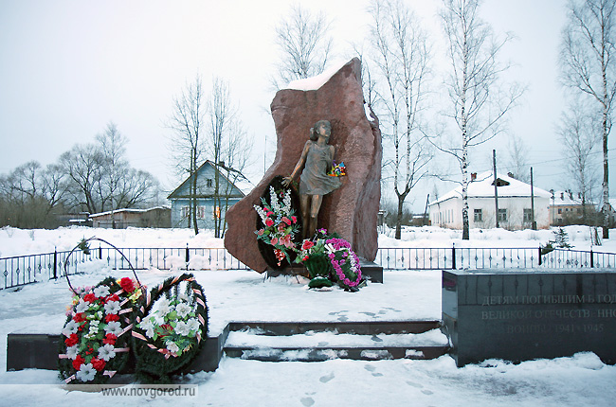

Slide 6
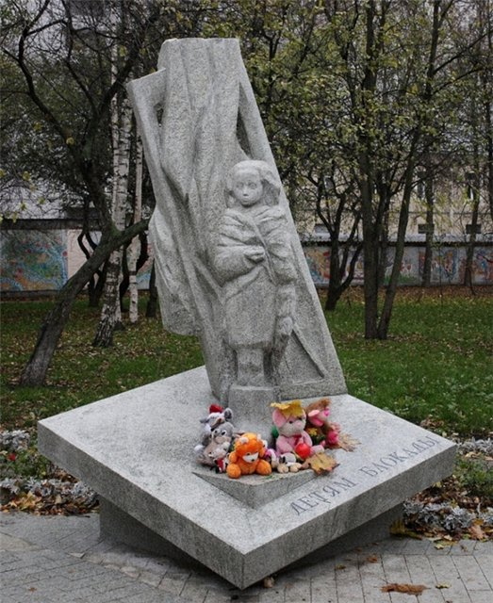
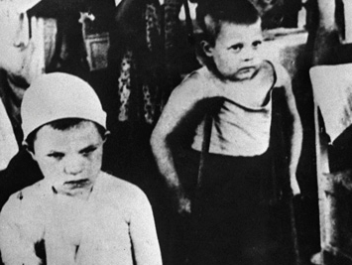

Slide 7
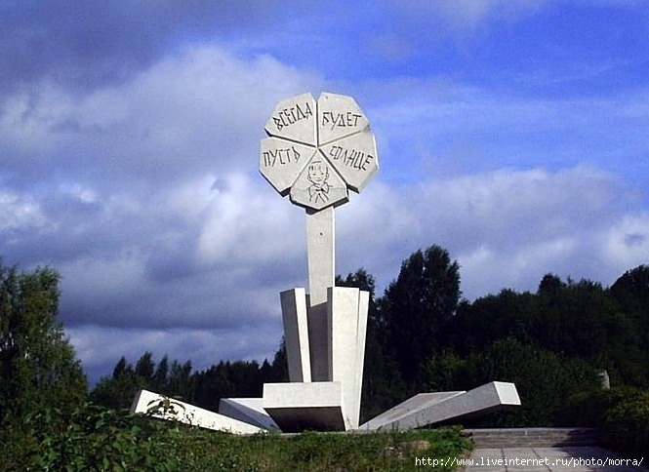

Slide 8
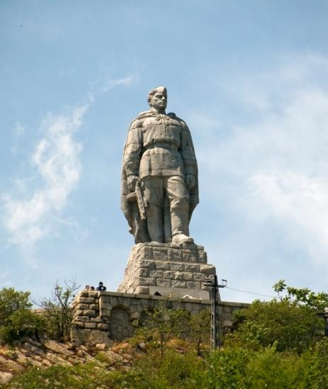
Стоит над горою Алеша, Болгарии русский солдат.

Slide 9
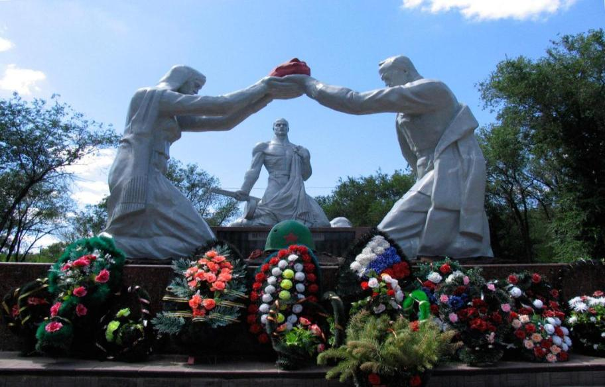
Стоят в России обелиски

Slide 10
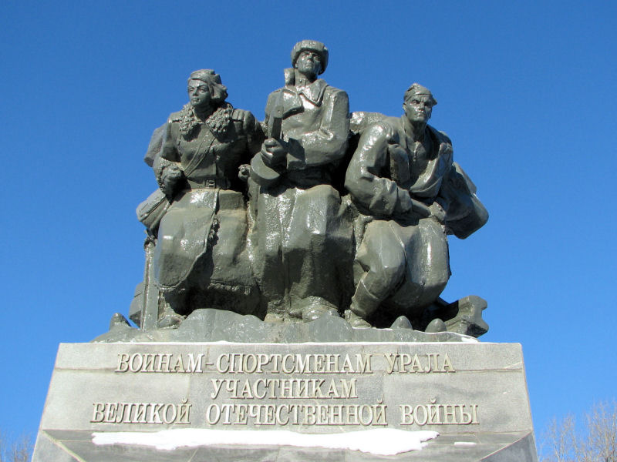

Slide 11
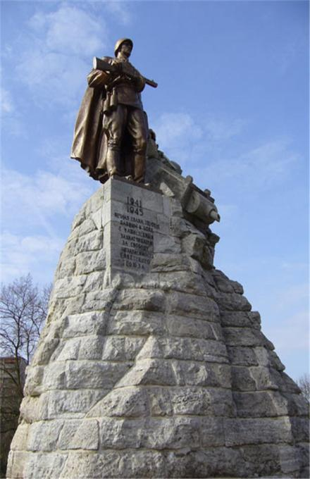
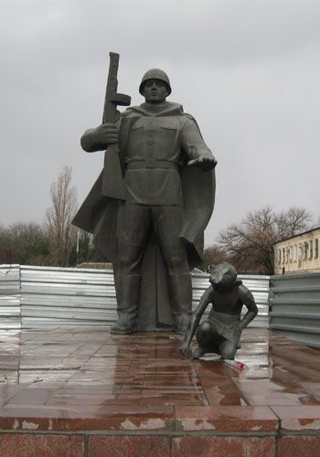

Slide 12
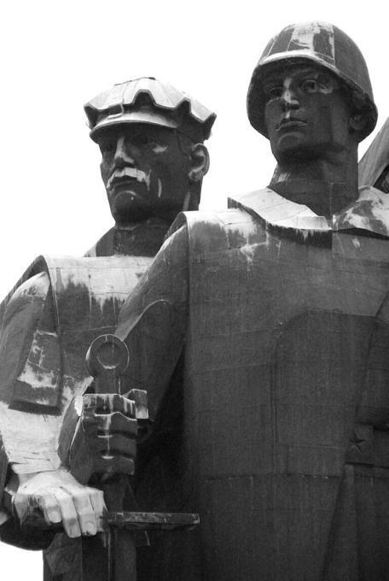
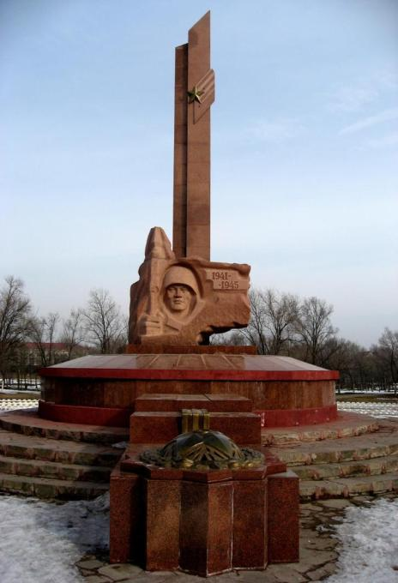

Slide 13
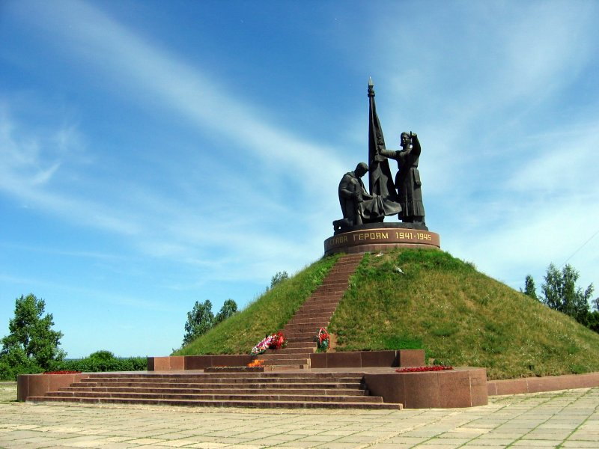

Slide 14
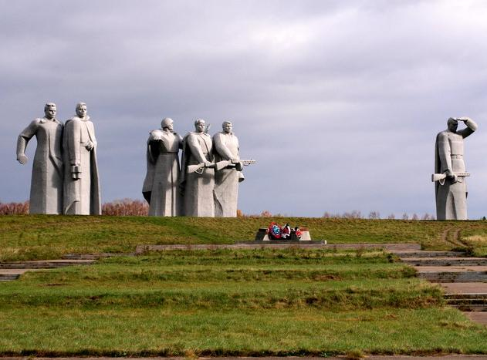
Подвиг панфиловцев.
«Велика Россия, а отступать некуда: позади Москва».

Slide 15
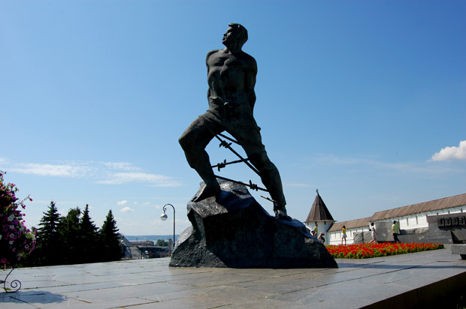

Slide 17
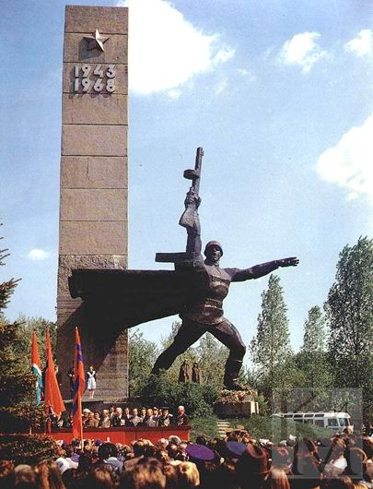
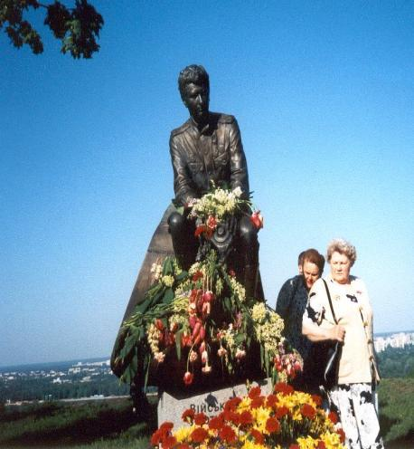

Slide 18
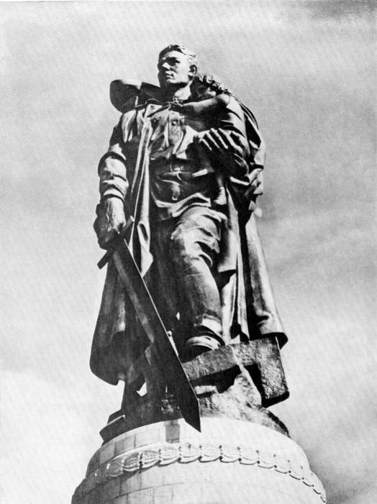
Это было в мае, на рассвете,
Нарастал у стен рейхстага бой.
Девочку немецкую заметил
Наш солдат на пыльной мостовой.
У столба, дрожа, она стояла,
В голубых глазах застыл испуг.
А куски свистящего металла
Смерть и муку сеяли вокруг.
Тут он вспомнил, как, прощаясь летом,
Он свою дочурку целовал,
Может быть, отец девчонки этой
Дочь его родную расстрелял...
Но сейчас, в Берлине, под обстрелом,
Полз боец и, телом заслоня,
Девочку в коротком платье белом
Осторожно вынес из огня.
Скольким детям возвратили детство,
Подарили радость и весну.
Рядовые Армии советской,
Люди, победившие войну!
И в Берлине в праздничную дату
Был воздвигнут, чтоб стоять в веках,
Памятник советскому солдату
С девочкой, спасенной на руках.
Памятник Советскому солдату в Берлине

Slide 19
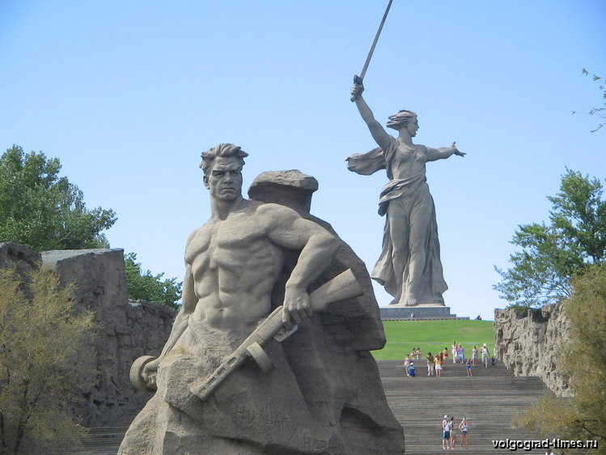

Slide 20
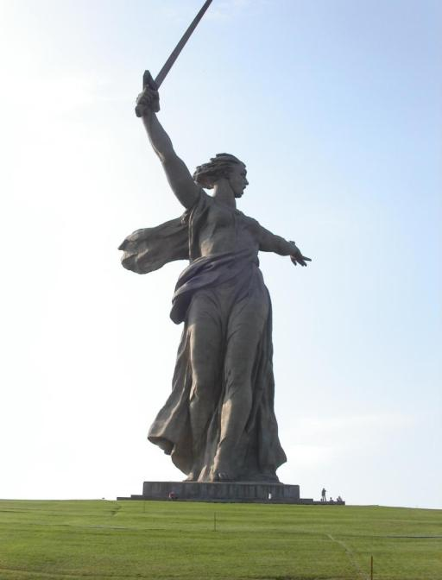
Родина - мать

Slide 21
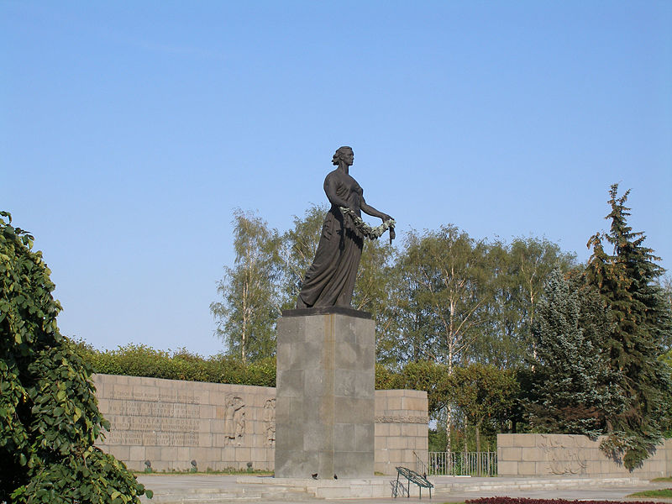
Блокадный Ленинград

Slide 22
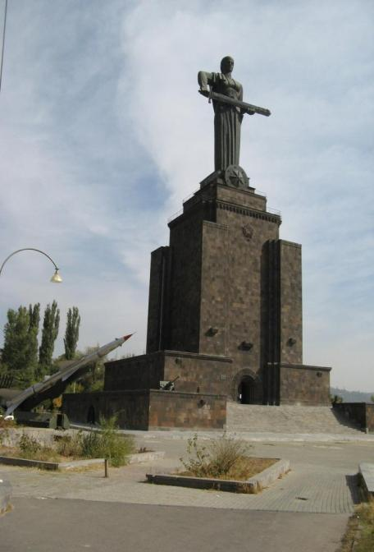
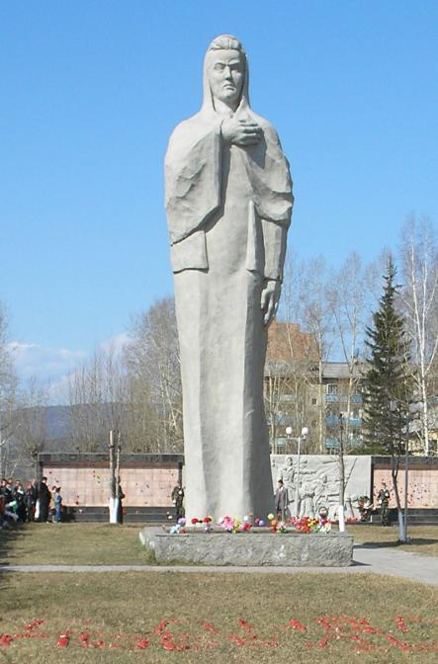

Slide 24
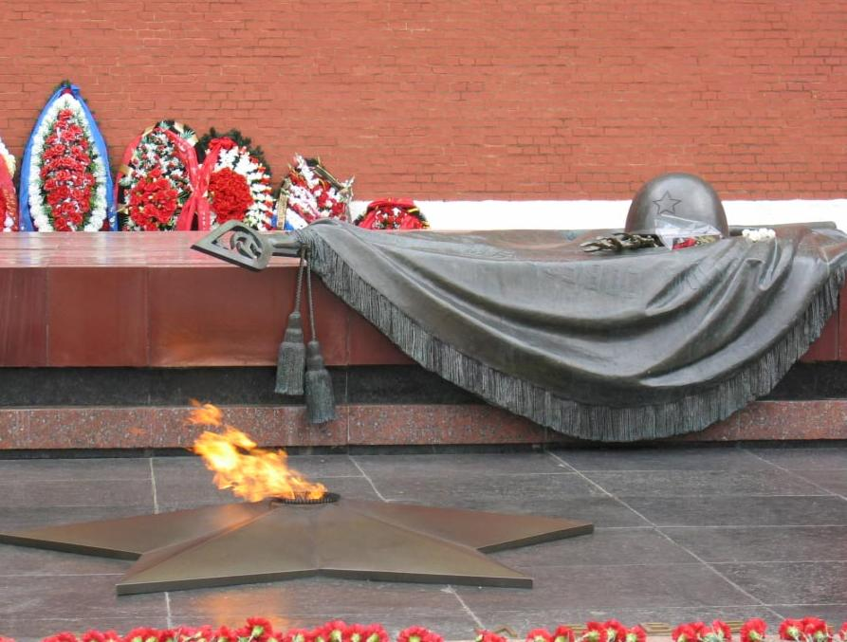
Куда б ни шёл, ни ехал ты,
Но здесь остановись,
Могиле этой дорогой
Всем сердцем поклонись.
И для тебя, и для меня
Он сделал всё, что мог:
Себя в бою не пожалел,
А Родину сберёг.
Могила Неизвестного солдата

Slide 25
Слава нашим генералам,
Слава нашим адмиралам
И солдатам рядовым –
Пешим, плавающим, конным,
Утомлённым, закалённым!
Слава павшим и живым –
От души спасибо им!

